Slide 1
Подготовила: Серова Татьяна Юрьевна, учитель истории МБОУ «Гимназия № 1» г. Липецк
Презентация к уроку по учебному предмету «Всеобщая история»
в 5-ом классе на тему «Ассирийская держава»

Slide 2
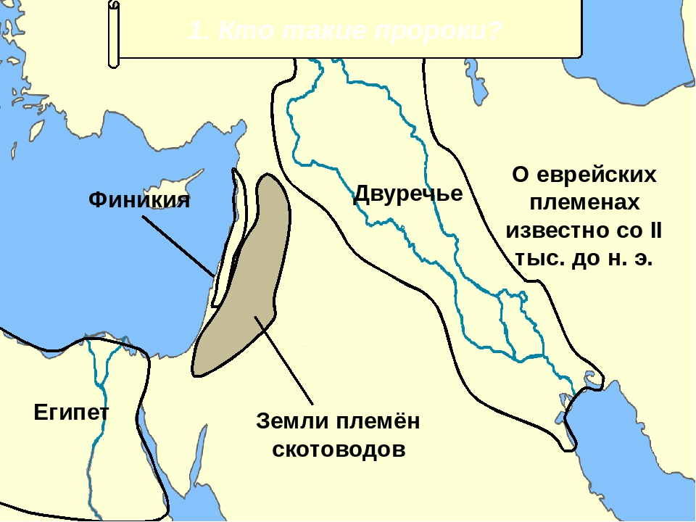
Какие государства мы с вами уже знаем?

Slide 3
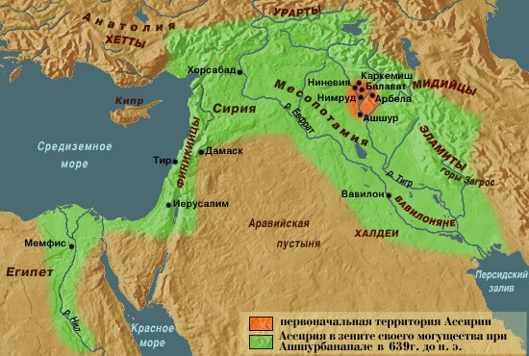
Как вы думаете, что за государство образовалось на карте, обозначенное зелёным цветом?

Slide 4
Россия — священная наша держава,
Россия — любимая наша страна.
Могучая воля, великая слава
Твоё достоянье на все времена!
Какие слова помогают нам охарактеризовать Россию?
«СТРАНА», «ДЕРЖАВА»
Давайте определим тему урока?

Slide 5
Тема урока:
Ассирийская держава

Slide 6
Что мы должны с вами сегодня изучить? Выделим с вами цель.
Охарактеризовать особенности Ассирийской военной державы, показав грабительский характер ассирийских завоеваний.

Slide 7
Проблема:
(на этот вопрос мы ответим с вами в конце урока)
Зачем человеку, живущему в XXI веке знания об Ассирийской державе?

Slide 8
План:
1. Местоположение и природные условия
2. Освоении железа
3.Ассирийское войско
4. Завоевания ассирийских царей
5. Гибель Ассирийской державы

Slide 9
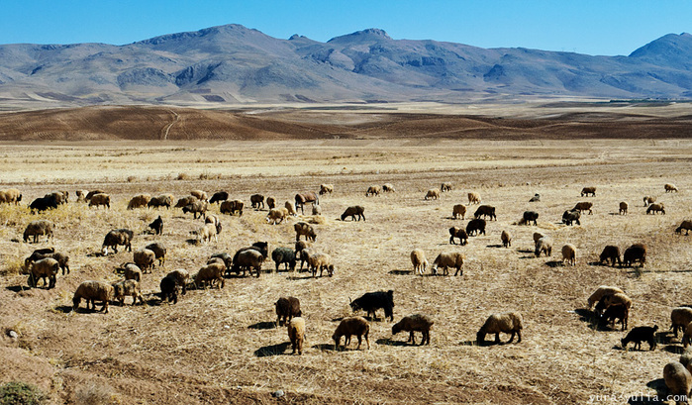
Определите географическое местоположение Ассирии
Используя опорные слова в рабочем листе и карту на с.86 в учебнике

Slide 10
Как вы думаете, почему?
В гробнице египетского фараона Тутанхамона, жившего примерно 3тыс. лет назад, найдены вещи, которыми царь пользовался при жизни. Очень много предметов из золота и всего три вещи из железа: кинжал, браслет, священный жук. Предположите, почему железных изделий так мало?

Slide 11

Запишите дату:
X век до н.э. –
освоение железа.

Slide 12
Как вы считаете:
Какое преимущество давало людям использование железа?

Slide 13
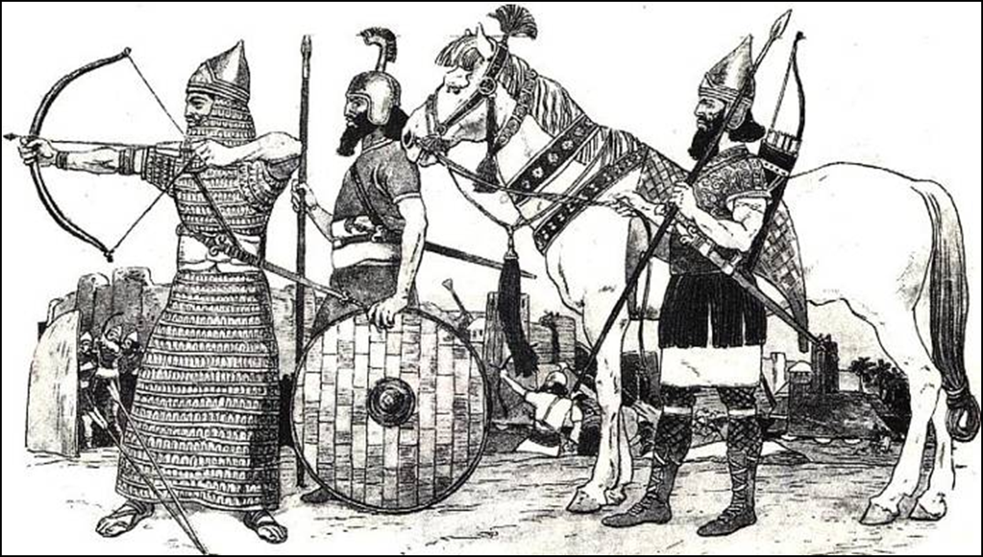
Прочитайте п 2. стр 86 и ответьте на вопрос:
Что же позволило ассирийской армии стать самой сильной в мире в VIII в. до н.э.?

Slide 14
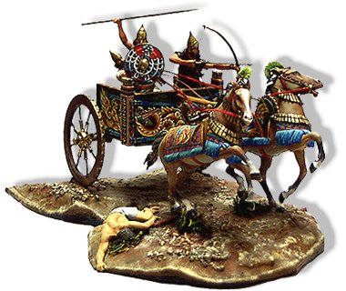
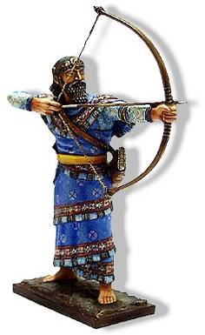
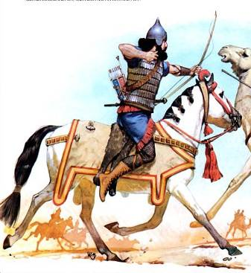
Ассирийская армия
Из каких родов войск состояла ассирийская армия?

Slide 15
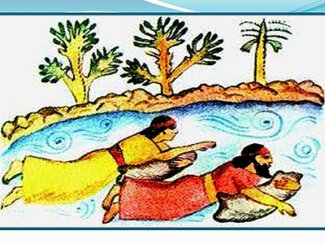
Ассирийцы умели переплавляться через реку на кожаных мешках.

Slide 16
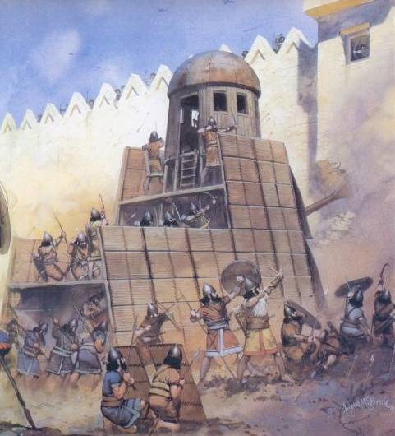
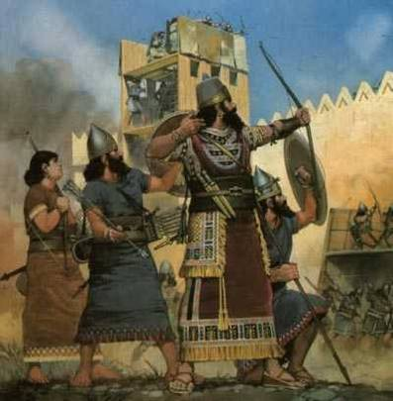
Для штурма крепостей использовали тараны.

Slide 17
Куда совершали походы ассирийские цари?
Ответьте на вопросы с помощью карты на стр. 86:
?
Какие территории были захвачены и включены в состав ассирийского государства?
?

Slide 18
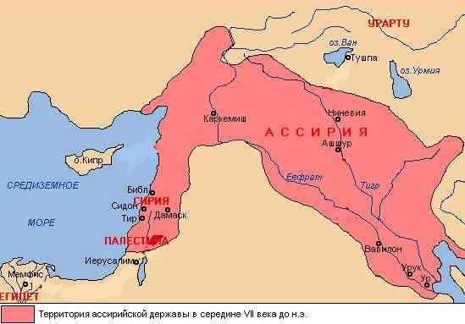
Основные направления походов ассирийских царей

Slide 19
Почему Ассирийская держава просуществовала недолго, около 150 лет?
1 вариант
2 вариант
Работа с документом с.89 «Летопись ассирийского царя»
Что делали ассирийцы на завоёванных землях?
Проанализируйте иллюстрацию «Возвращение Ассирийского царя из похода» стр.88
Как обращаются с побеждёнными?

Slide 20
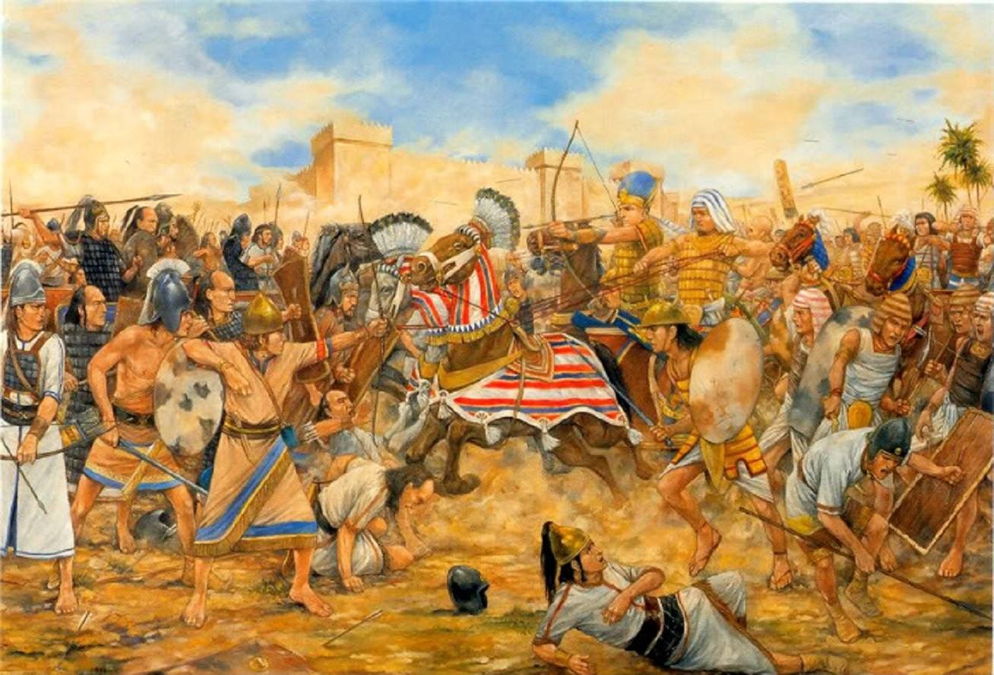
В завоёванных странах ассирийцы прибегали к страшным жестокостям. Они устраивали массовые казни и уводили в плен целые народы.
Казалось, могуществу Ассирии не будет конца.

Slide 21
Запишите дату:
612 г. до н.э. –
гибель Ассирии.

Slide 22
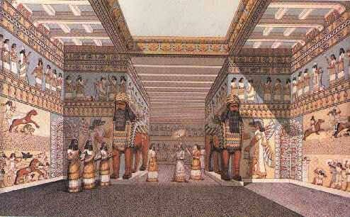
Как же смогли сохраниться до наших дней достижения Ассирии?
Вам в ответе поможет изображение интерьера царского дворца в Ниневии

Slide 23
Проблема
Зачем человеку, живущему в XXI веке знания об Ассирийской державе?

Slide 24
Домашнее задание
Параграф 18, записи в тетради.

